Slide 1
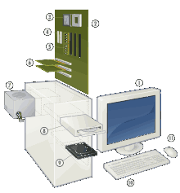
Что умеет компьютер
Авторы: Жукова Кристина, Намаева Рената, ученицы 5 А класса МБОУ СОШ №1 г. Лакинска Собинского района
Учитель: Андреева Анна Викторовна, учитель информатики МБОУ СОШ №1 г. Лакинска Собинского района

Slide 2
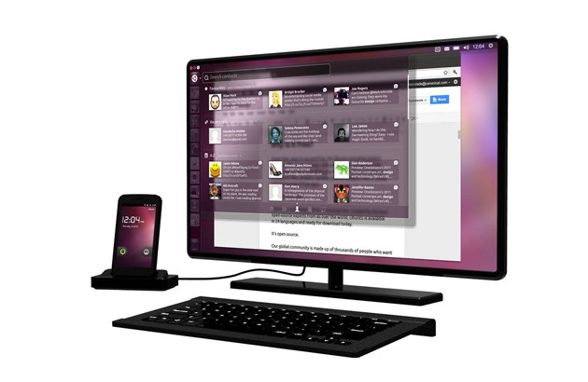
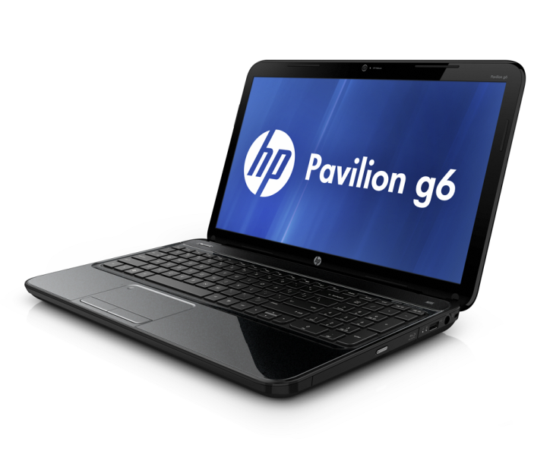
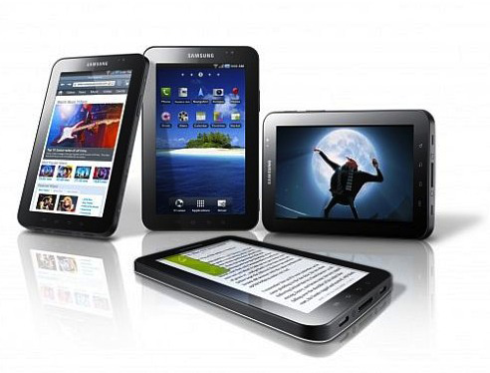
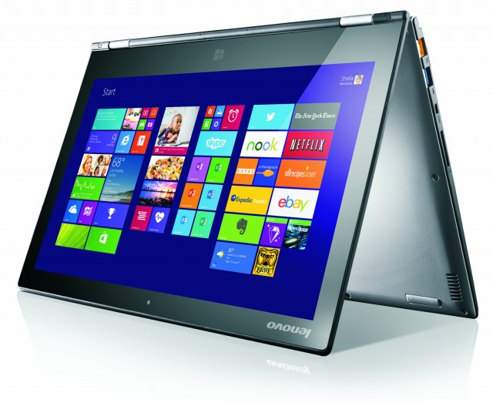
Компьютеры - это универсальные электронные вычислительные машины (ЭВМ), используемые для накопления, обработки и передачи информации. Самое широкое распространение получили персональные компьютеры, предназначенные для индивидуальной работы. Персональные компьютеры - это малогабаритные вычислительные машины, которые могут быть установлены на любом рабочем месте. Наиболее известны и распространены персональные компьютеры IBMPCиMacintosh.

Slide 3
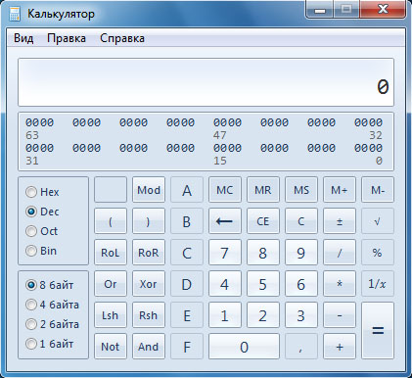
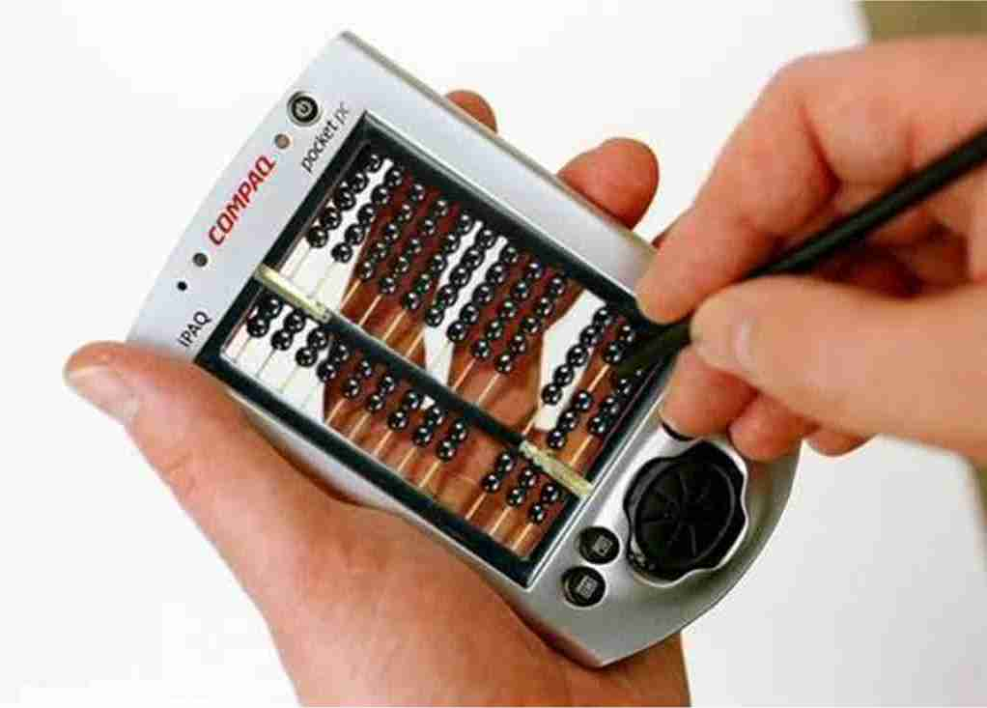
Вычислитель
Арифмометр - от греческого "Arithmós" (число) и "Metr" (измерять)
С помощью компьютера проводят математические вычисления в науки

Slide 4
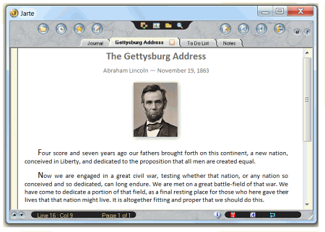
Пишущая машинка
Это набор и редактирование текстов , хранение и печать документов широко используются во всех сферах деятельности.

Slide 5
Делопроизводитель
Им можно реализовать ведение личных дел сотрудников, подготовку приказов и распоряжений.

Slide 6
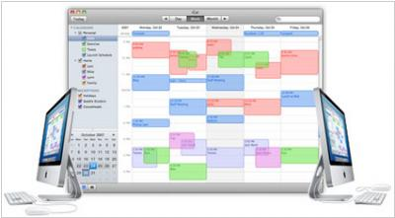
Личный секретарь
Под этим подразумевается ведение делового дневника, напоминание о важных делах и знаменательных событиях .

Slide 7
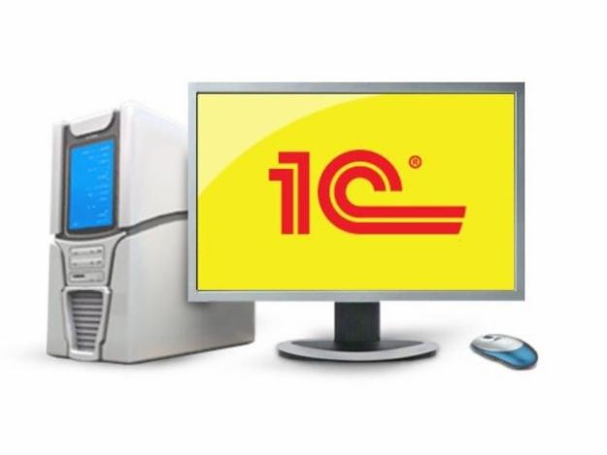
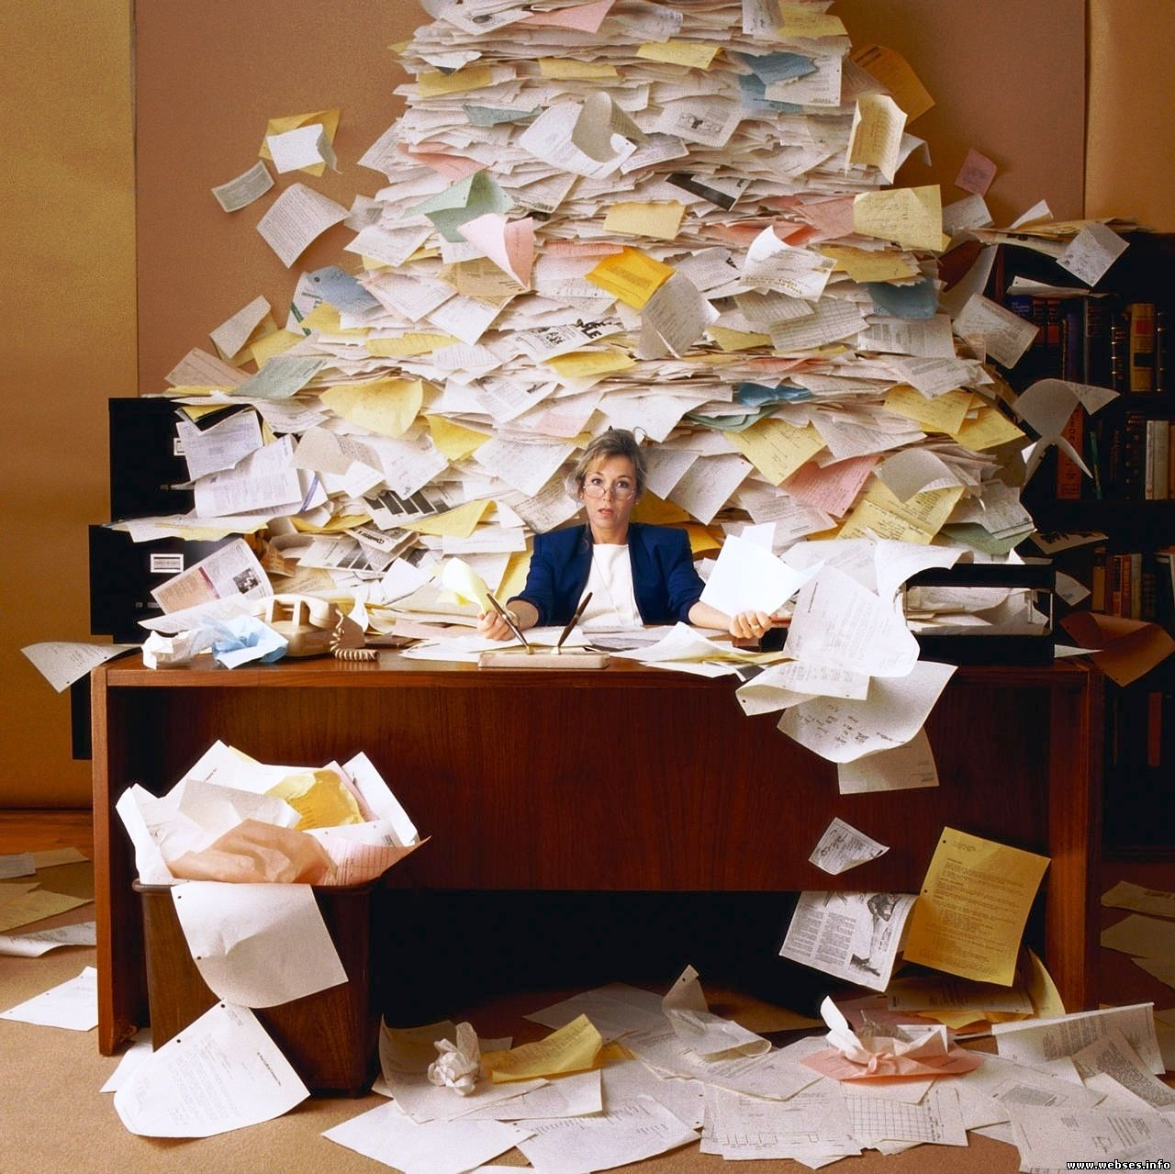
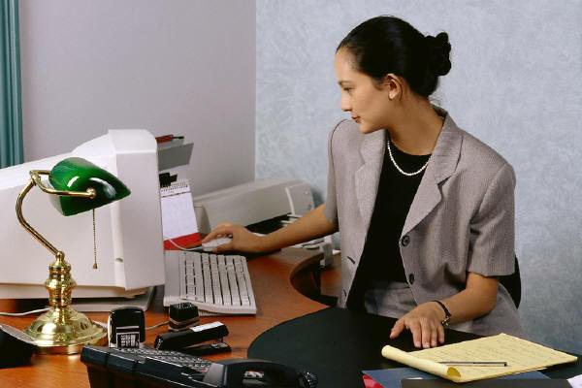
Бухгалтер
Производится быстрый расчёт заработной платы для всего предприятия, учёт доходов и налогов, подготовка документаций.

Slide 8
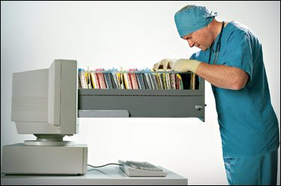
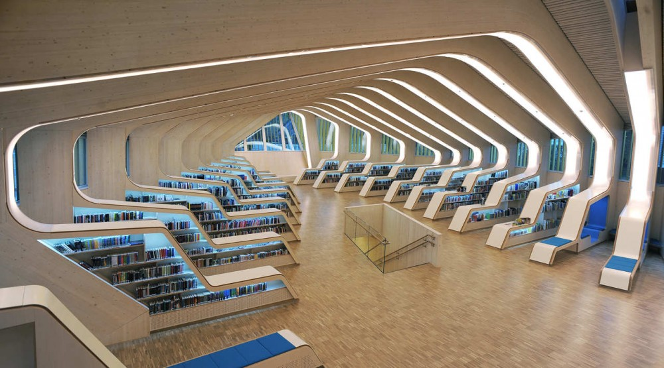
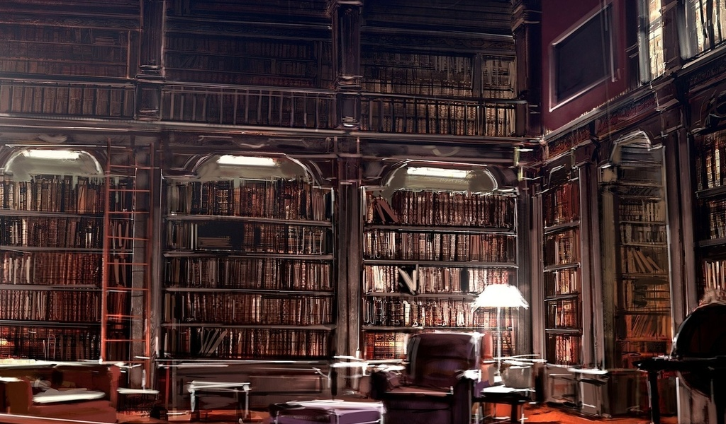
Справочное бюро
Компьютер представляет вам информацию по множеству вопросов.
В нём хранятся:
документы,
копии паспортов
и важные сообщения

Slide 9
Библиотекарь
Компьютер позволяет хранить 100 тысяч томов , осуществлять быстрый поиск и предоставление на экране нужного материала .

Slide 10
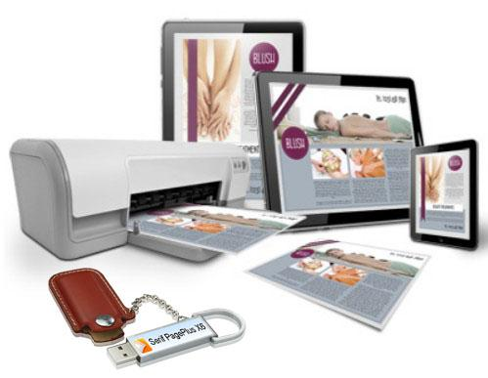
Издатель
С помощью компьютера можно создать макеты книг, газет журналов, рекламных проспектов и плакатов .

Slide 11
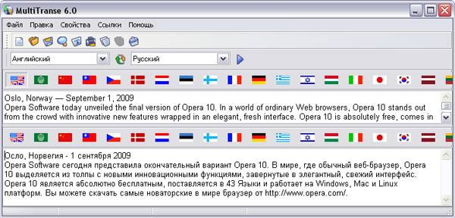
Переводчик.
Компьютер может осуществлять перевод отдельных слов и текстов с русского языка на иностранный и наоборот.

Slide 12
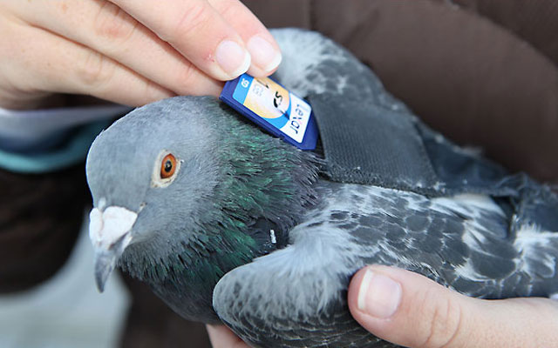
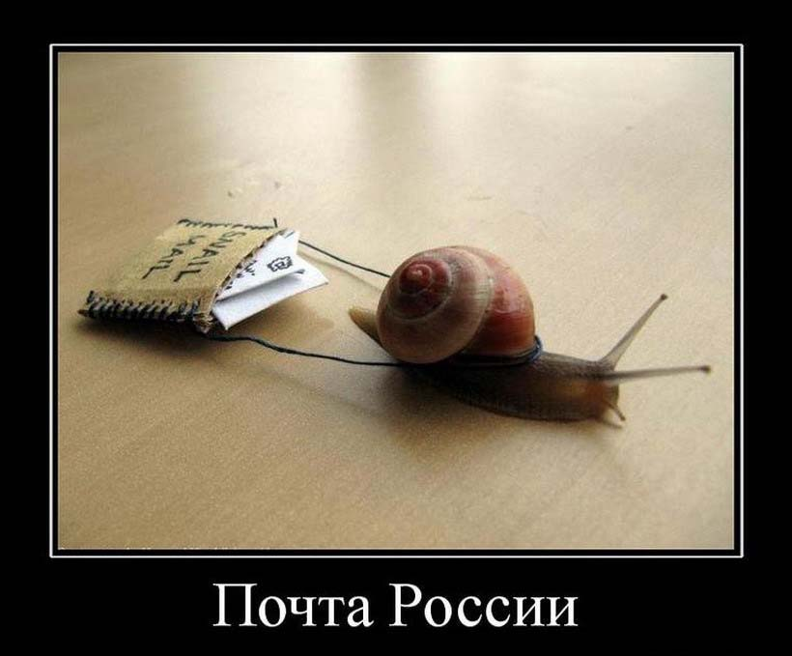
Почтальон
Ваши сообщения могут быть доставлены в любую точку планеты за считанные минуты .

Slide 13
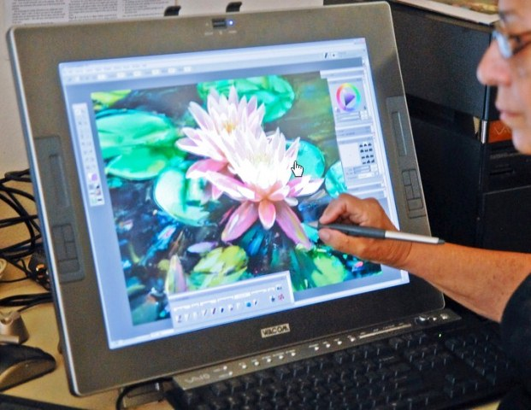
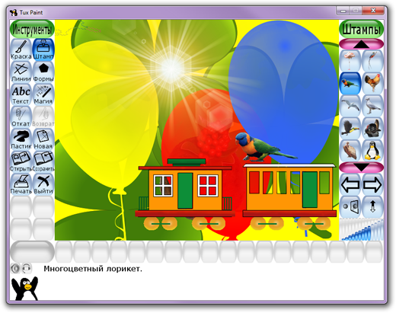
Художник
На компьютере можно создавать новые изображения и редактировать размер и форму, цвет, добавлять и удалять фрагменты на имеющихся рисунках и фотографиях.

Slide 14
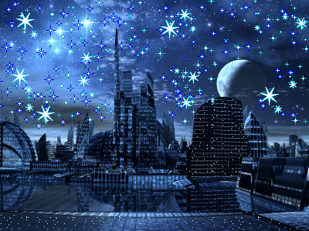
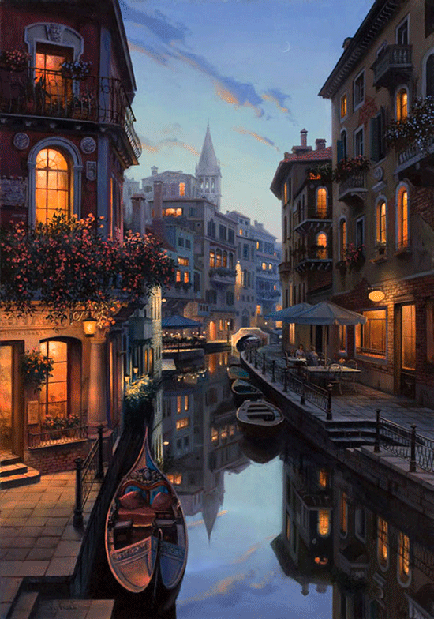
мультипликатор
На компьютере можно создавать 2-хмерные и 3-хмерные движущиеся изображения, всевозможные видеоэффекты .

Slide 15
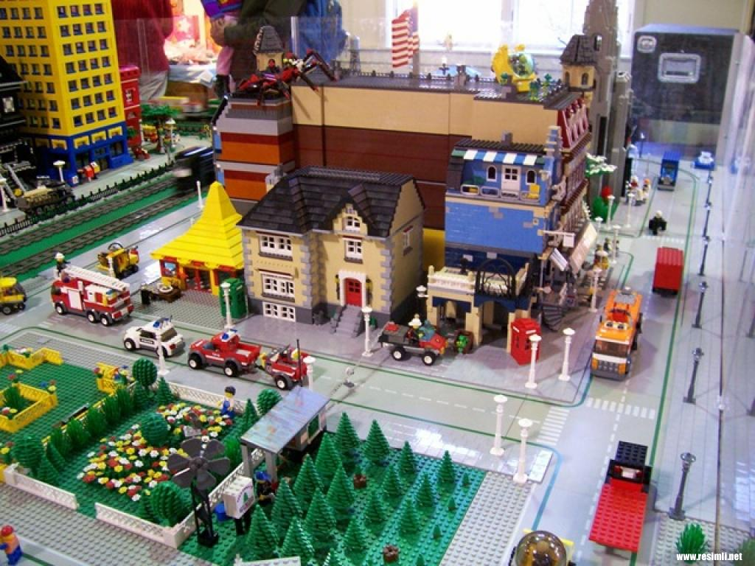
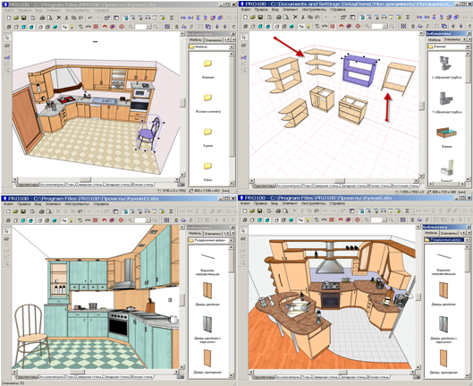
Конструктор
Компьютер позволяет проектировать и рассчитывать механизмы и конструкции.

Slide 16
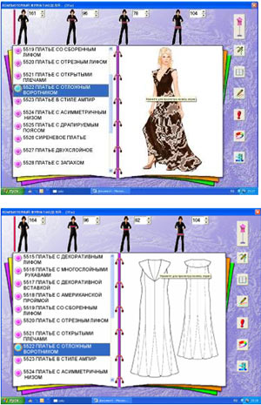
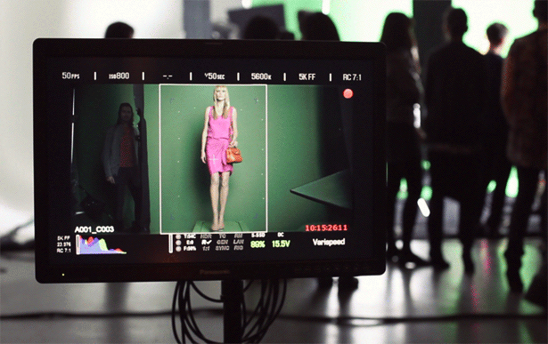
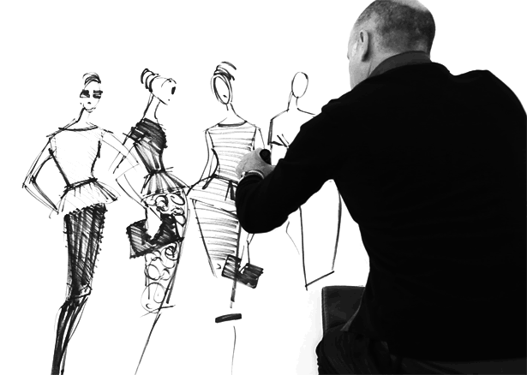
Модельер
На компьютере можно разработать модели обуви и одежды, подготавливать выкройки.

Slide 17
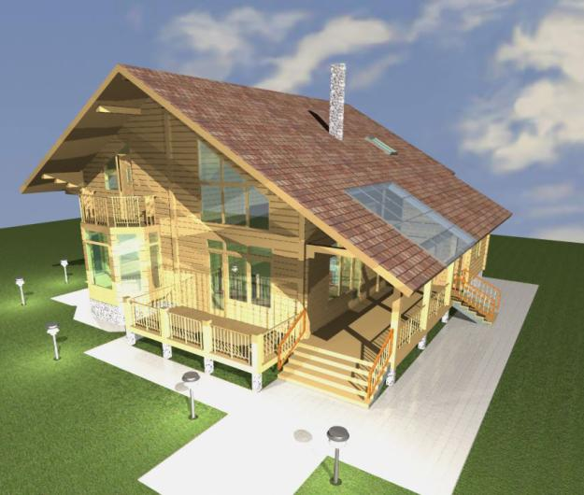
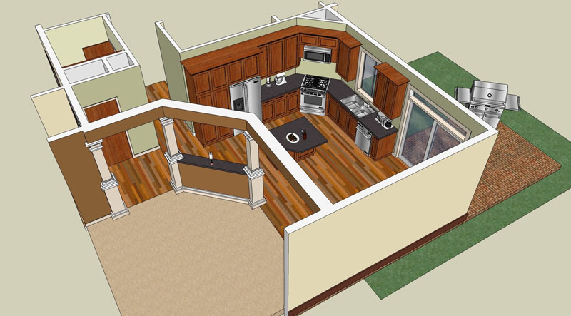
Архитектор
Компьютер позволяет проектировать здания и сооружения, представлять их не только в чертежах, но и в макетах на экране,
с возможностью просмотра конструкций снаружи и внутри.

Slide 18
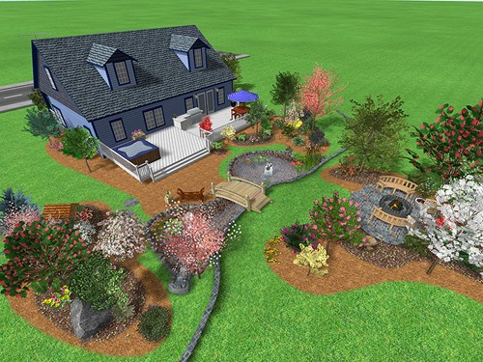
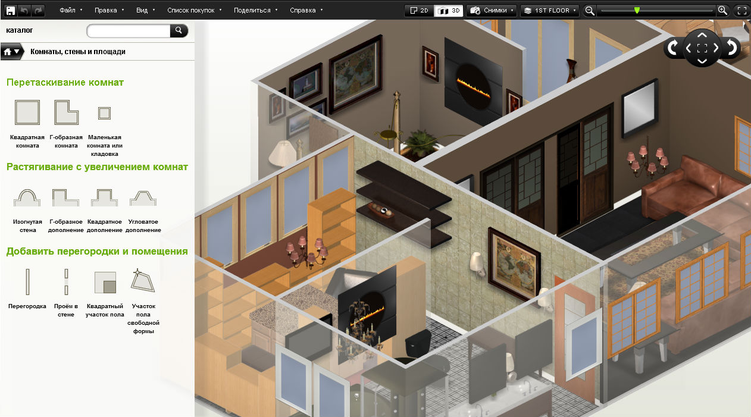
Дизайнер
На компьютере можно разрабатывать дизайн помещений создавать на экране интерьеры, подбирать фактуру и цвет отделочных материалов, моделировать расстановку мебели.

Slide 19
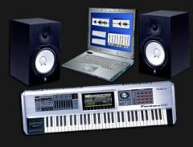
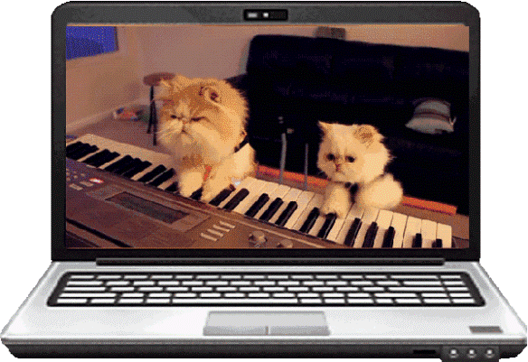
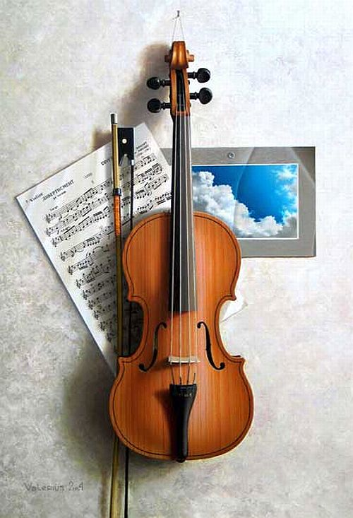
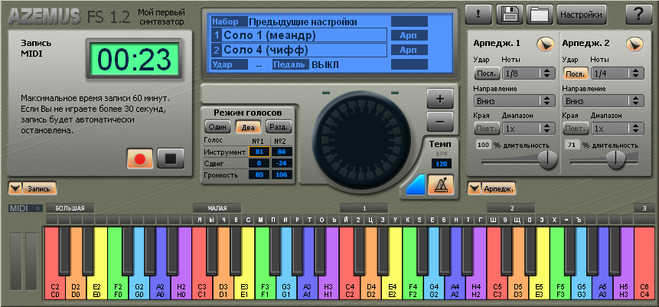
Композитор и музыкант
Компьютер позволяет сочинять , создавать аранжировку и исполнять музыкальные произведения.

Slide 20
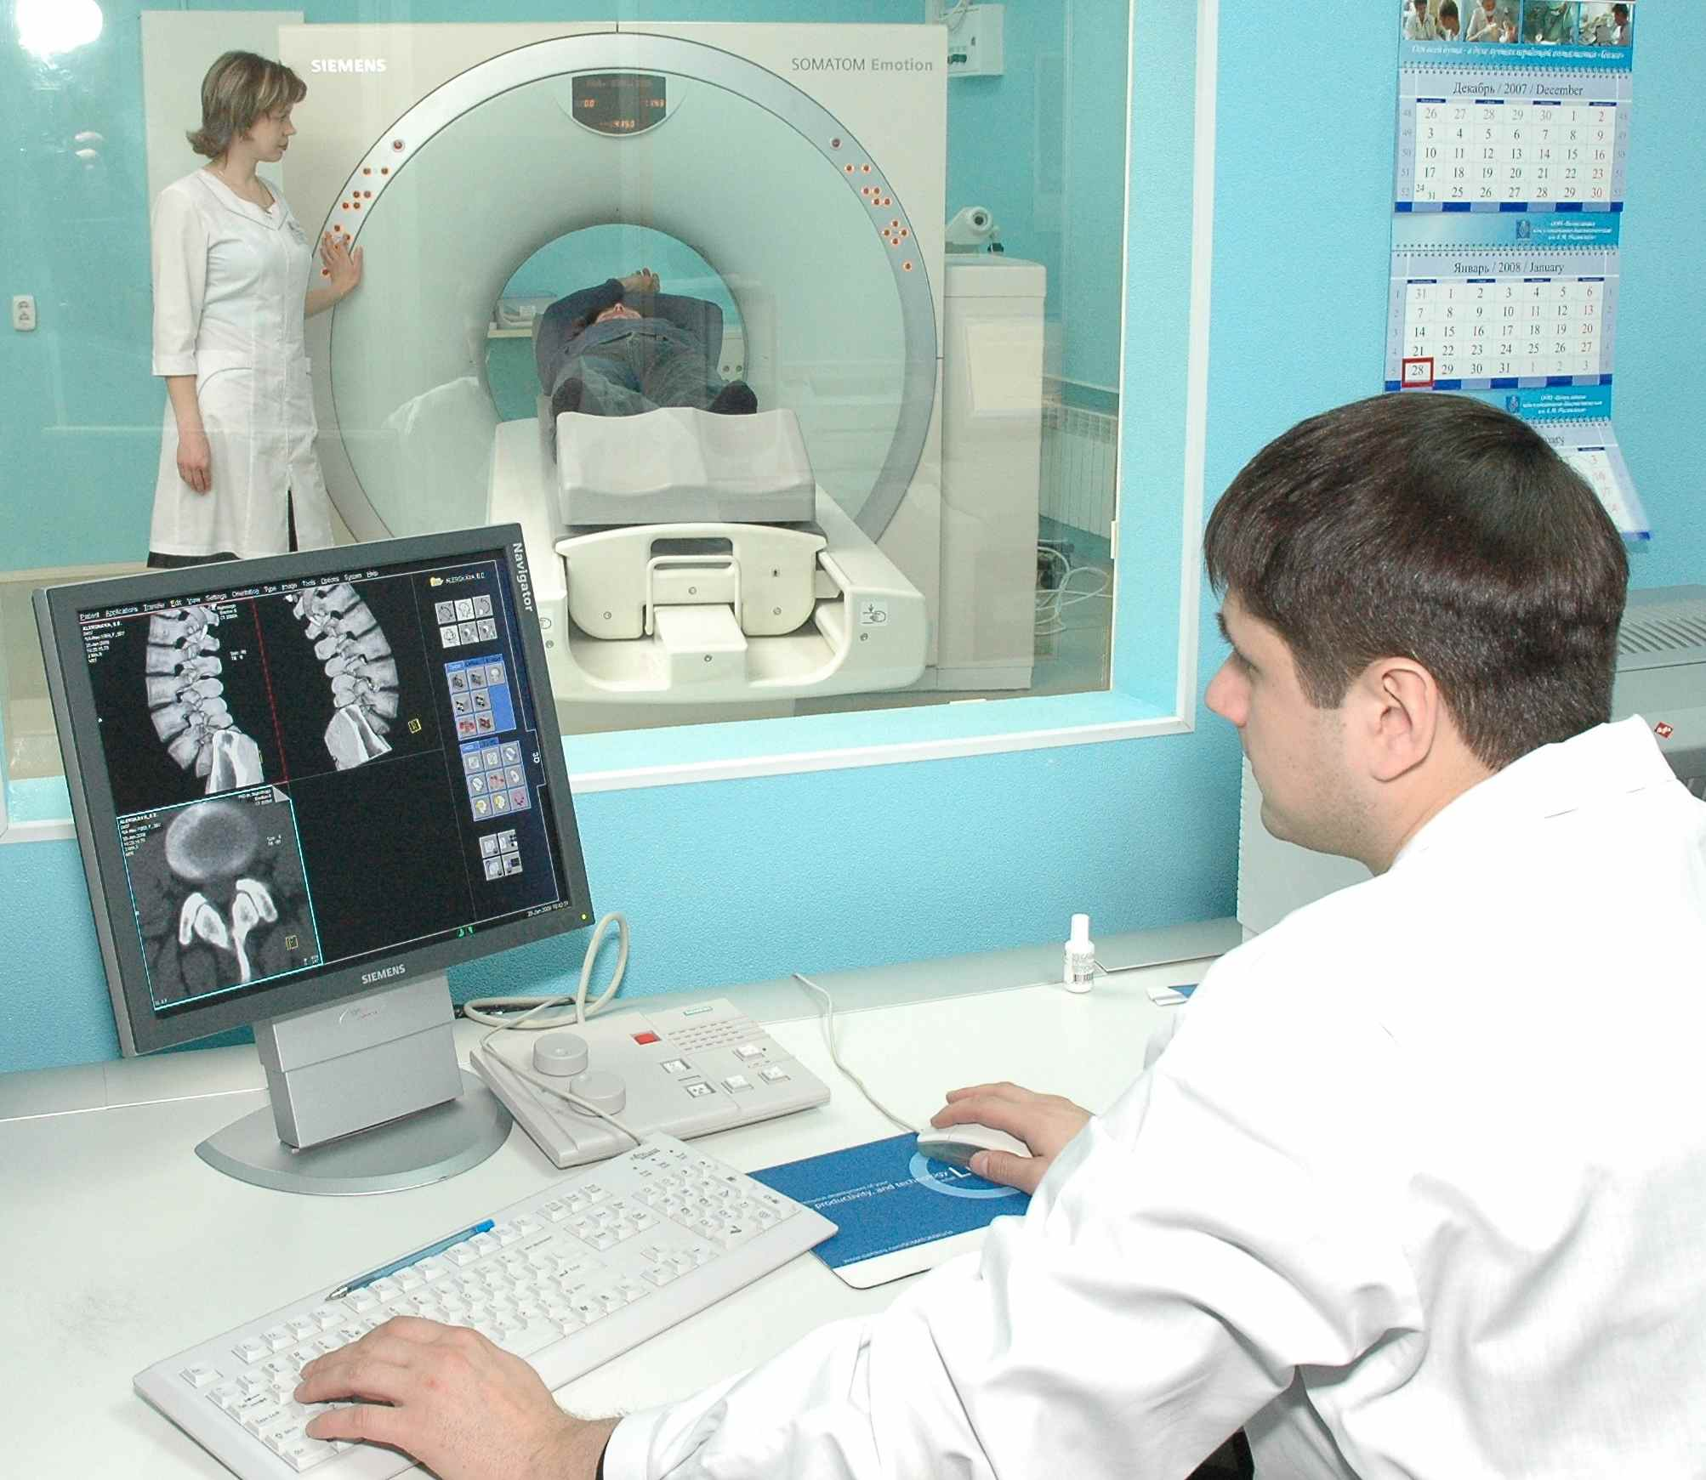
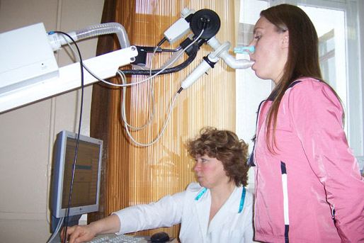
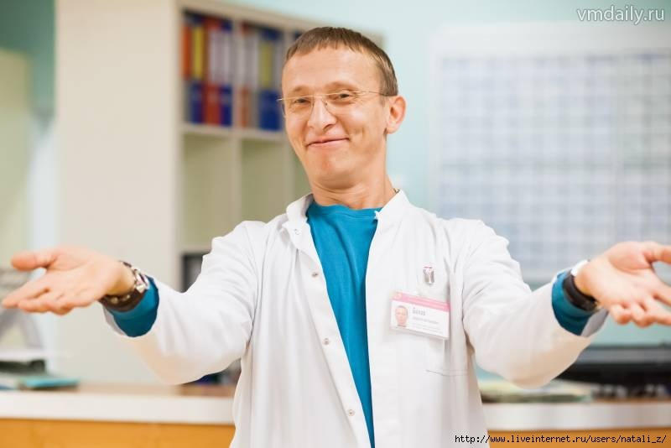
Врач
Имеется возможность обследования, диагностирования и назначения лечения.

Slide 21
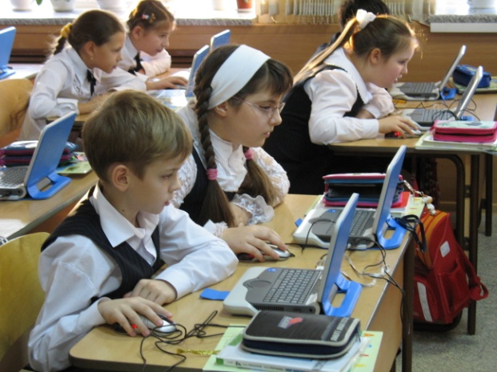
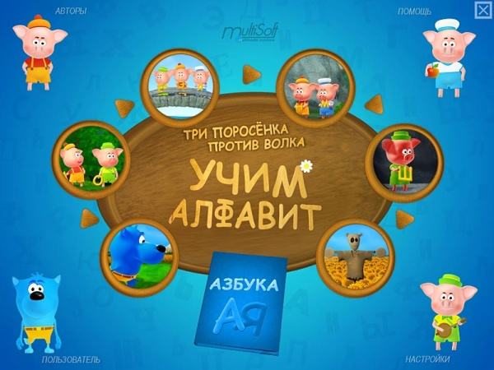
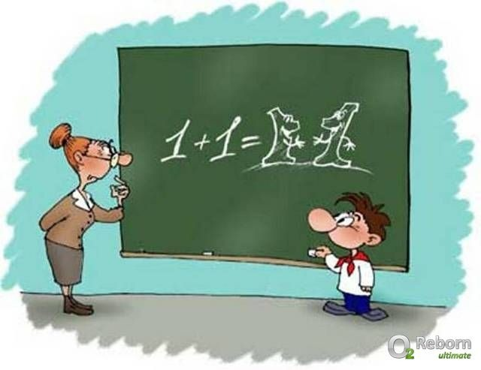
Учитель
В наглядной форме представляет учебный материал по любому предмету, моделируются эксперименты, проводится тестирование, исправление ошибок, оценивание.

Slide 22
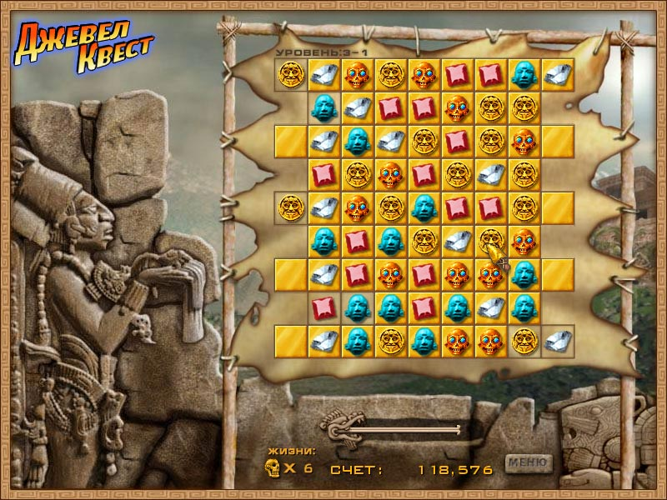
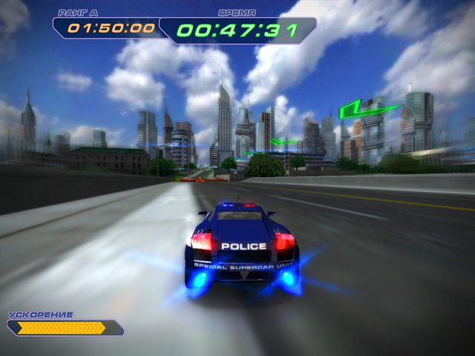
Игротека
Существует необычайно широкий круг захватывающих игр.

Slide 24
Источники:
Босова Л.Л. «Информатика и ИКТ». Учебник для 5 класса. – М.: БИНОМ, 2012 г.
www.dgl.ru
realesmo.ru
http://www.ixbt.com
www.pcbee.ru
delaydoma.ru
festival.1september.ru
www.all.biz
virartech.ru
dachniy-vopros.ru
avastek.ru
urniif.ru
teachstyle.narod.ru
nios.ru
okster.com.ua
minigra.ru
gamer-info.com
small-game.ru

